Slide 1

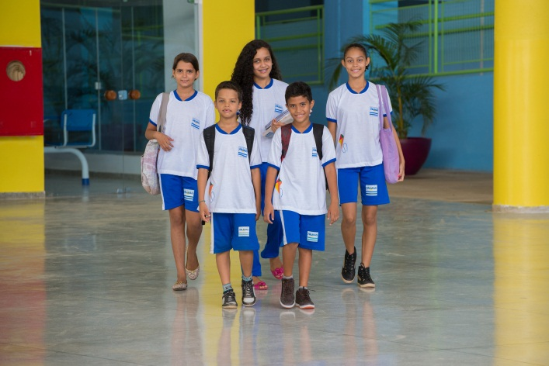
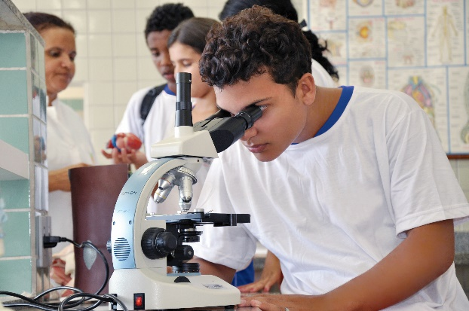
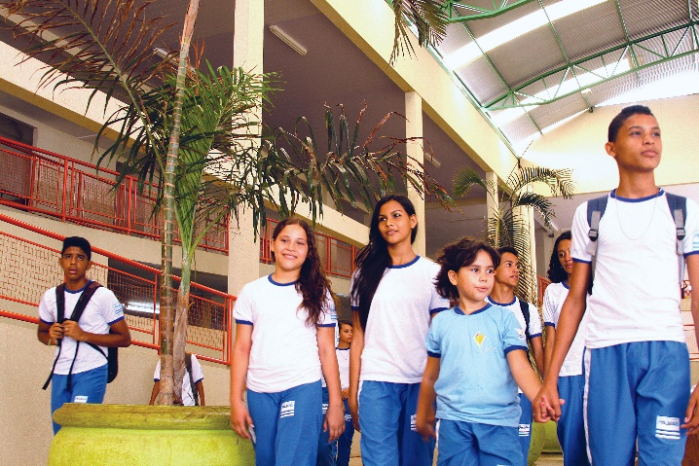
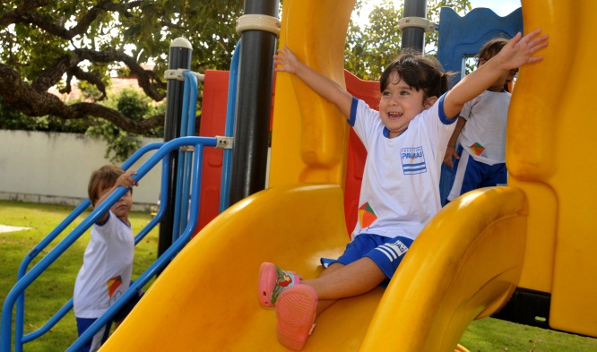
Projeto de Lei do Senado nº 255/14
Senador Wilson Matos
Audiência Pública
Secretário Municipal da Educação
Danilo de Melo Souza

Slide 2
Projeto de Lei do Senado nº 255/14
Senador Wilson Matos
Audiência Pública
Secretário Municipal da Educação
Danilo de Melo Souza

Slide 3

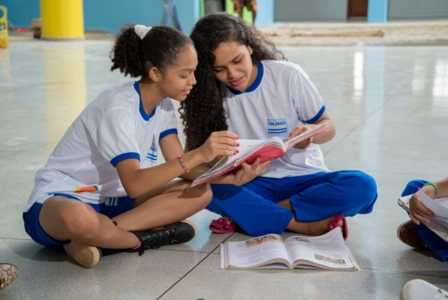
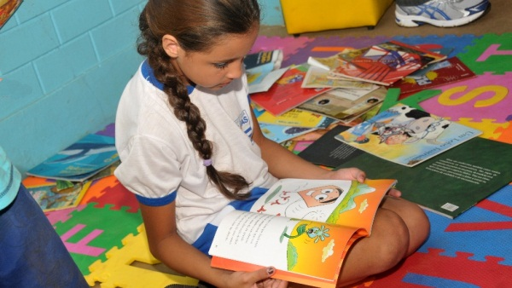
Altera as Leis 9394/96 e 13.005/14
9.393/96 – (Art. 24) Carga horária mínima de 1.400 horas no ensino fundamental.
13.005/14 – (art. 13-A) Assegura o atendimento em tempo integral à totalidade dos estudantes do ensino fundamental das redes públicas.
Atender em 2016, o 1º ano do ensino fundamental...
Metade do tempo para Português, Matemática e Ciências
Mediadores: universitários e profissionais
Financiamento: Lei 12.858/13

Slide 4
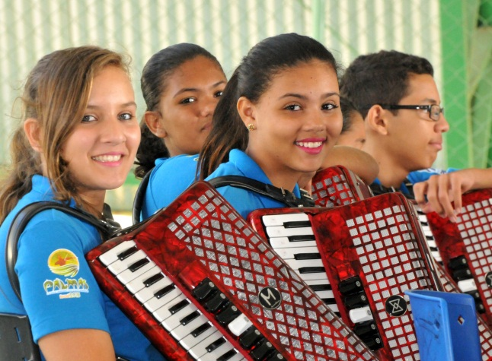

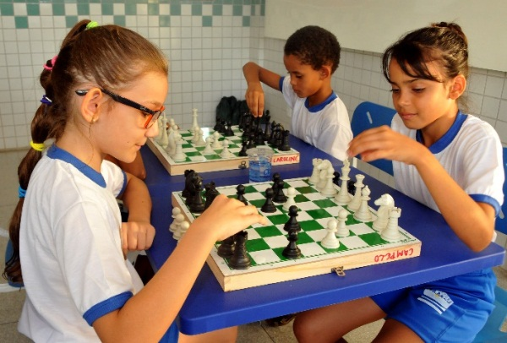
Justificativa
Pouco tempo do estudante brasileiro na escola.
1/3 das atividades de mediação pedagógica não se efetivam.
Meta 6 do PNE é pouco ambiciosa (25% em Tempo Integral).
Desigualdade de financiamento (sistemas com mais recursos levam vantagem).
Alerta para os problemas conhecidos: profissionais, carreiras e currículos.

Slide 5
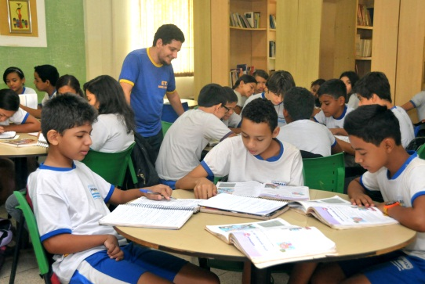
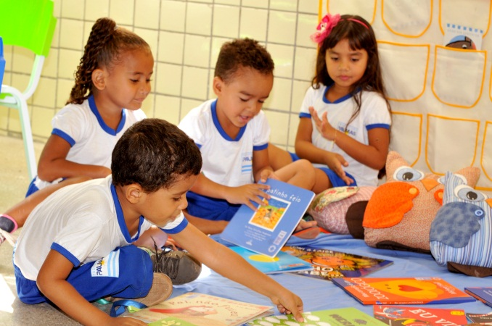
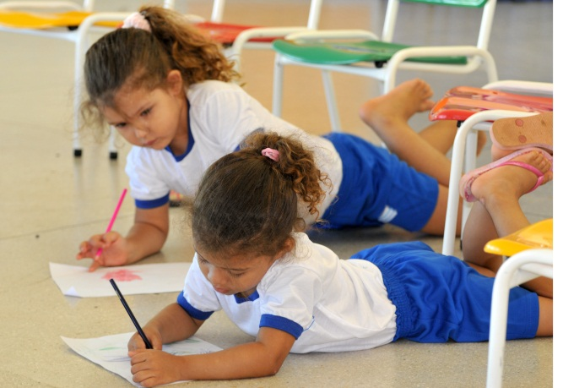
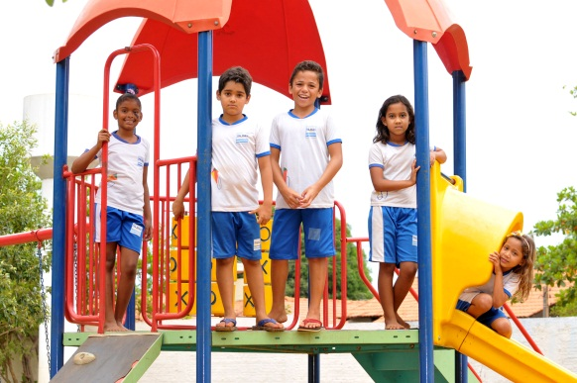
Legislação citada
LDB (art. 24) possibilidade de aceleração, recuperação paralela.
PNE (meta 6) Regime de colaboração.
- Padrões construtivos escolares e mobiliário
- Educação em diferentes espaços
- Entidades privadas de serviço social
- Diversidade: campo, indígenas e quilombolas
- Infradotados e superdotados

Slide 6

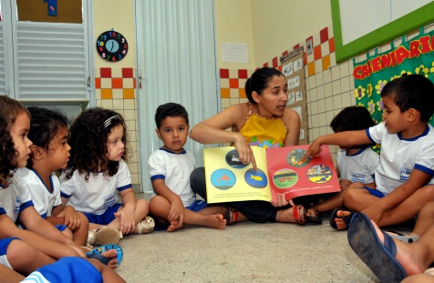
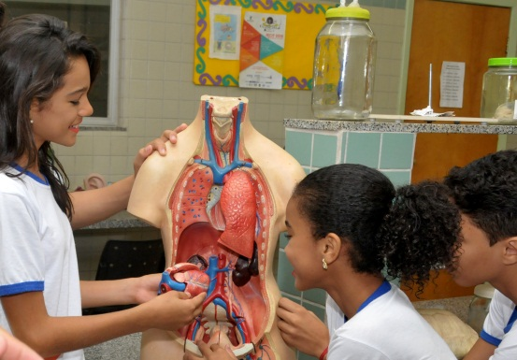
Parecer do relator –
Senador Cristovam Buarque
Pela aprovação com emendas.
LDB (art.34) “ O ensino fundamental será ministrado progressivamente em tempo integral, nos termos do Plano Nacional de Educação.”
PNE (meta 6) “...estender a escola de tempo integral para, pelo menos, 25% dos alunos da educação infantil e do ensino médio.

Slide 7
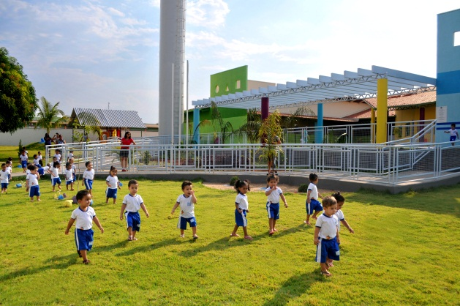
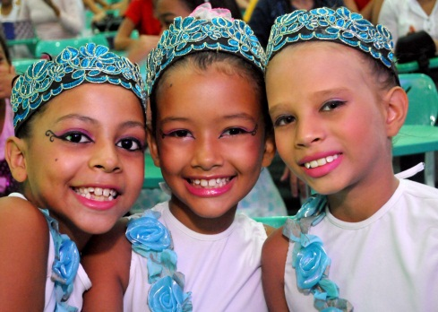
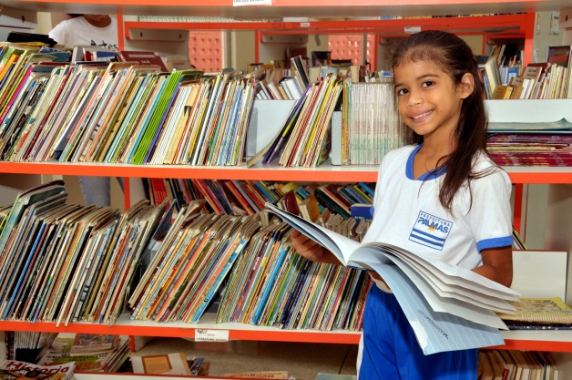
História
1549 – Educação jesuítica: aculturação e trocas culturais.
1950 – Centro Educacional Carneiro Ribeiro (Bahia).
1982 – Centro Integrado de Educação Popular – CIEP (Rio de Janeiro).
1982 – Centro de Educação Integrada (Curitiba).
1989 – Pioneiros Mirins (Tocantins).
2005 – Centro Educacional Unificado – CEU (São Paulo).
2005 – Educação Integral (Palmas-TO).
2006 – Programa Escola Integrada (Belo Horizonte).
2007 – Programa Mais Educação, Mais Cultura (Governo Federal).

Slide 8

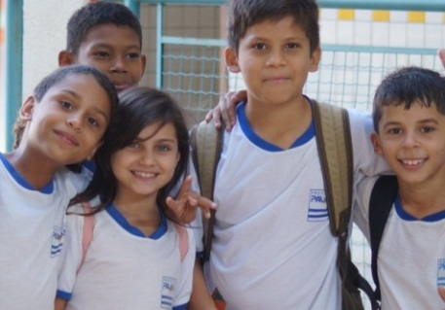
Questões importantes
Qualidade.
Educação precoce e essencial (inclusiva).
Educação pelo trabalho e para o trabalho.
Educação estética e criatividade.
Proteção social – educação para a paz, para o protagonismo, empreendedorismo e a segurança alimentar.
Educação patrimonial – cidade como espaço educativo.
Financiamento, pessoal, estrutura e insumos.

Slide 9
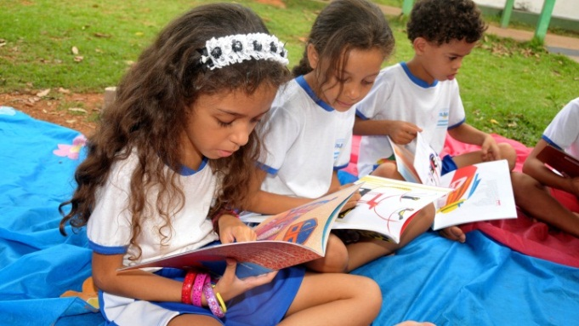
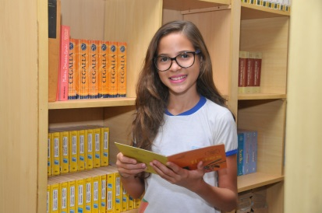
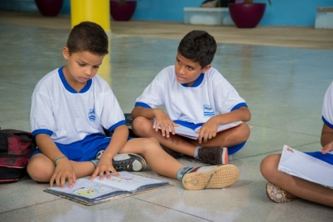
Desafios
Articular a expansão com a questão demográfica.
Ampliar e aperfeiçoar o gasto educacional (coeficiente Fundeb/Integral, Mais Educação, Mais Cultura e Pronatec).
Modelos dinâmicos e sustentáveis ( 6, 7, 8 ou mais horas diárias).
Reorganizar o projeto pedagógico (currículo, espaço e tempo).
Profissionalizar e valorizar os profissionais.

Slide 10
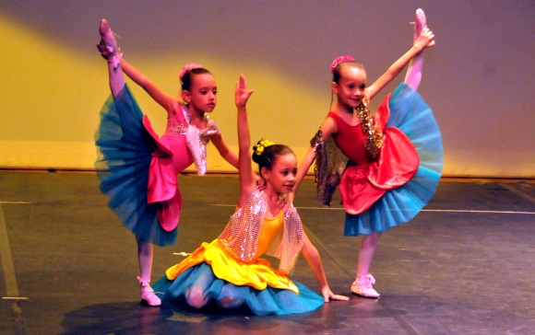

Experiência de Palmas-TO
Uma década de expansão da política de educação integral.
Cidade educadora.
Educação de qualidade com equidade.
Flexibilidade e foco na aprendizagem.
Profissionalização e valorização dos servidores.
Gestão escolar descentralizada.
Sistema de Avaliação.
Mérito.

Slide 11

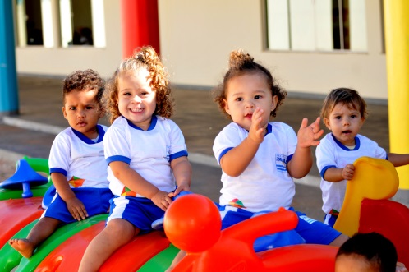
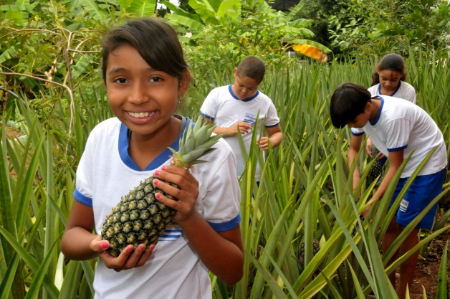
Modalidades de educação
integral em Palmas
Salas Integradas – 7 horas de atividades diárias.
Centros Municipais de Educação Infantil – 10 horas.
ETI do Campo – 7 horas de segunda a quinta-feira.
ETI Jornada Ampliada – 8 horas diárias.
ETI Padrão – 9,5 horas de atividades.

Slide 12
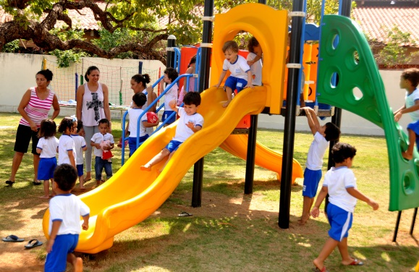
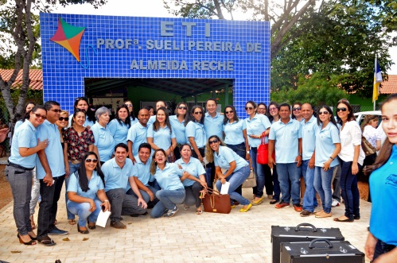
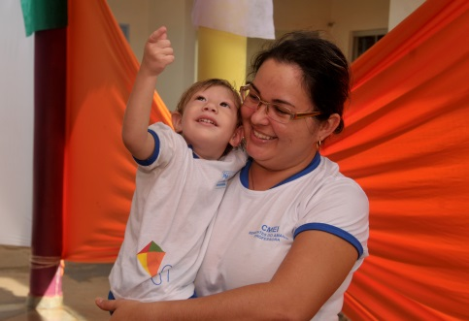
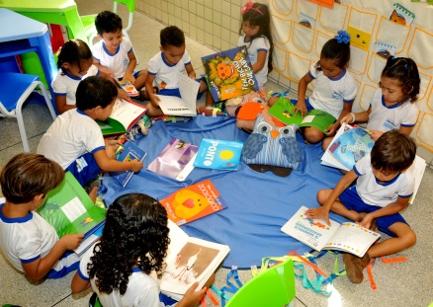
Resultados de Palmas
Alto Índice de Desenvolvimento Humano – IDHm:
10º lugar entre as capitais
5º lugar IDHm - Educação
13º lugar IDHm - Renda
15º lugar IDHm - Longevidade
Responsabilidade fiscal

Slide 13
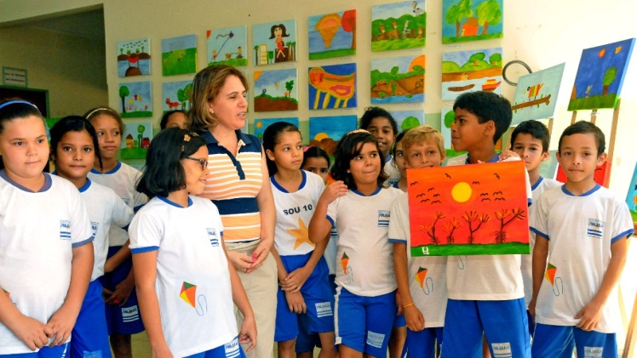
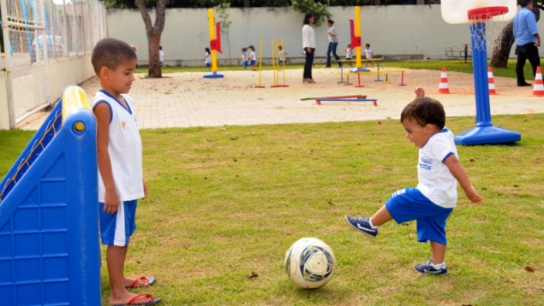

Cidade Educadora – PNE
Educação Infantil – 36% matrículas em creche e 92% pré-escola.
Ensino Fundamental – 100% matrículas ofertadas.
Educação Especial Inclusiva – 100% matrículas e atendimento garantido em Cmeis, Escolas, Salas de recursos, Apae, Naem...
Alfabetização – 92% alfabetizados até os 8 anos.
Educação Integral – 15.140 matrículas em Educação Integral.
Aprendizado adequado na idade certa – 5,8 séries iniciais e 5 finais (PNE – 5,2 e 4,7).

Slide 14
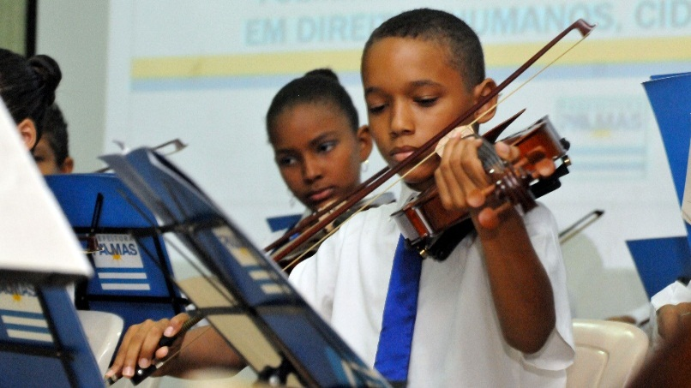
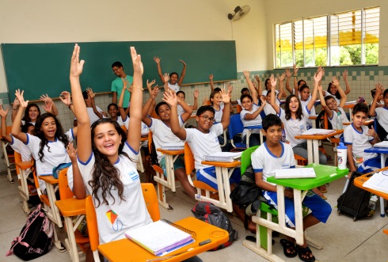
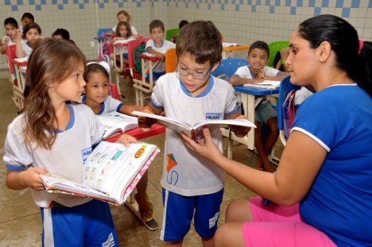
Cidade Educadora – PNE
Alfabetização e alfabetismo de jovens e adultos – 96,2% (PNE 93,5%).
EJA integrada à Educação Profissional – Projovem, Pronatec, CEJA.
Formação de Professores – 50 % efetivos com licenciatura e 50% com pós-graduação.
Formação continuada e pós-graduação de professores (Escola de Gestores, Academia – Ágora).

Slide 15
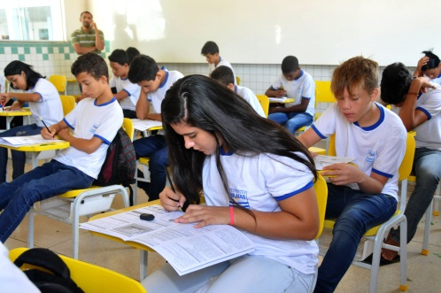
Cidade Educadora – PNE
Valorização do professor – salário médio professores com nível superior R$ 3.900,00 (média das outras profissões n. superior R$ 3.623,50).
Plano de carreira docente – PCCR efetivo e em pleno cumprimento.
Gestão democrática – Associada a critérios de mérito e desempenho à consulta pública (eleição) da comunidade escolar.
Financiamento da Educação – 10 do PIB: união 1%, estados 2,2% e municípios 2,3. Palmas em 2014 aplicou 28%.

Slide 16
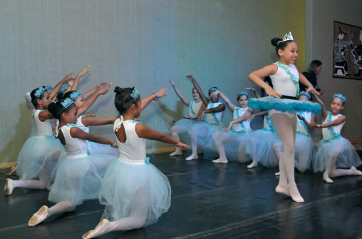
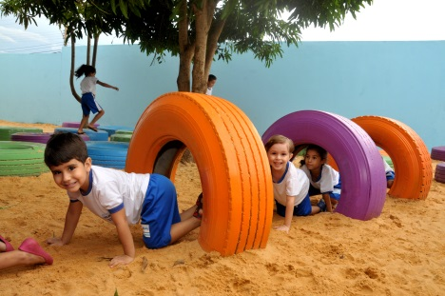
Cidade Educadora – UNESCO
Educação e Cuidados na primeira infância – universalização da pré-escola e expansão das creches.
Universalização da educação primária – 100% de oferta com qualidade.
Habilidades para jovens e adultos – articulada com formação integral e profissionalizante.

Slide 17
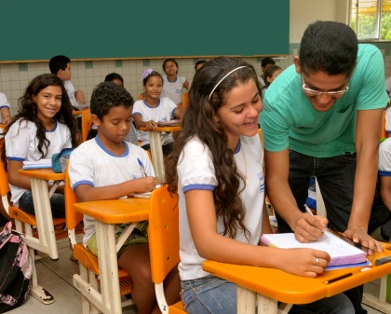

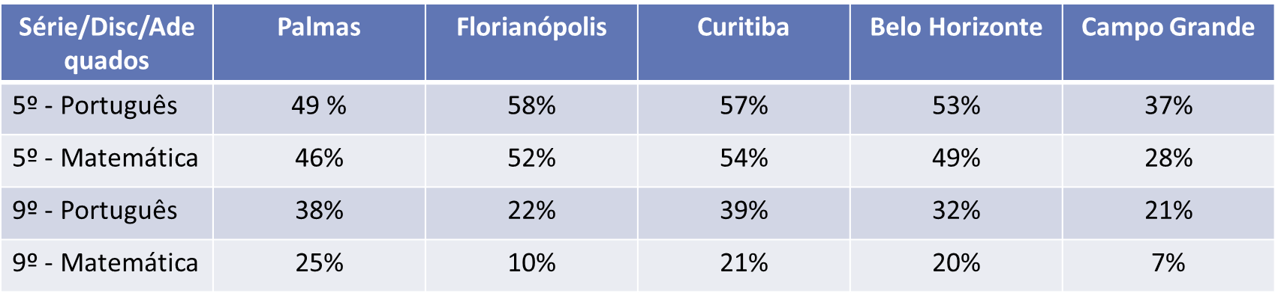
Cidade Educadora – UNESCO
Alfabetização de Adultos – 96,2% alfabetizados.
Igualdade de gênero – 52% do total de matrículas (meninas e com desempenho igual ao desempenho dos meninos).
Qualidade da educação.

Slide 18


